Slide 1
PAPER REVIEW · C-UAS
Counter-UAS
技术体系与反 UAV 强化学习环境建模
基于 Wang, Liu & Song (2020) 的精读汇报
核心问题
如何把“探测—识别—分配—处置”技术链，转化为可训练的异构 Dec-POMDP？
研究方向：反无人机动态编组 · 异构多智能体强化学习
Notes:
本次汇报不把这篇综述当成强化学习算法论文，而是把它当作环境需求说明书。重点回答：环境里有哪些实体、能力、失效条件和安全约束，以及如何映射到异构多智能体模型。

Slide 2
01 · PAPER POSITIONING
这篇论文提供的是技术地图，不是 RL 算法
综述的价值在于定义“环境里应该有什么”，而非直接给出训练方法
① 建立技术分类
② 建立处置分类
C-UAS
五类探测：声学、被动 RF、视觉、雷达、数据融合。
物理捕获、干扰、漏洞利用，并区分驱离/接管与失效坠落。
Counter-Unmanned
Aircraft System(s)
③ 比较能力边界
④ 指向系统协同
射程、识别能力、成本、能耗、环境敏感性与附带影响。
单传感器与单效应器均不可靠，需要多源融合和统一协调。
依法、安全地使无人机失效、受扰或被接管，同时控制附带损伤与单次交战成本。
对本课题的正确用法
综述 · 工程系统视角
用论文确定实体、能力、失效条件和约束；再用后续论文或仿真假设标定探测概率、处置概率、时延与成本。
Source: Wang, Liu & Song, Counter-UAS (2020), p.1–2；蓝绿色框为本研究解读
02
Notes:
先明确论文定位。它没有提出新的强化学习算法，也没有统一的概率模型。它更像一个工程技术目录，适合用来确定环境实体、能力边界和约束。

Slide 3
02 · THREAT MODEL
反 UAV 的任务目标不是单一“击落”
论文将威胁分成公共安全、国家安全与个人隐私三类
SAFETY
SECURITY
PRIVACY
公共安全
国家安全
个人隐私
威胁方式
威胁方式
威胁方式
碰撞、操作失误、受控攻击
侦察测绘、载荷投送、走私
摄像、实时图传、持续监视
人员伤亡
设施损坏
航空运行中断
敏感信息泄露
关键设施受损
任务失败
隐私侵害
信息获取
行为干扰
≠
固定标签
环境建模含义
威胁度应由预计到达时间、保护对象价值、载荷/意图信念、航迹质量和突防概率共同决定。
Source: 论文 Table I–III, p.2–4；底部为强化学习环境推导
03
Notes:
论文的威胁分类提醒我们：防御目标不是“击落数量最大”，而是保护对象风险最小。因而威胁度应该随时间和观测更新，而不是预先固定。

Slide 4
03 · END-TO-END CHAIN
C-UAS 是感知与处置耦合的闭环决策
论文写成“探测子系统 + 处置子系统”，实际至少包含六个决策环节
01
发现
02
跟踪
03
识别
04
威胁评估
05
资源分配
06
处置
Detect
Track
Identify
Assess
Assign
Mitigate
处置失败 / 航迹更新 / 新目标出现
关键建模边界
Track、Identify 与 Assign 不能被折叠掉，否则策略会在“全知状态 + 即时处置”的假想世界中学习。
Source: 论文 p.1–4 的系统定义；流程重构为本研究推导
04
Notes:
论文只显式区分探测与处置，但实际闭环还包含跟踪、识别、威胁评估和资源分配。后续强化学习环境应保留这些信息阶段，否则任务会被过度简化。

Slide 5
04 · DETECTION TAXONOMY
五类探测能力：没有一种传感器可以独立解决问题
能力差异来自物理机理，而不是算法名称
RF
被动 RF
光
视觉 / 红外
声
声学
远程 · 可识别
依赖通信链
分类信息丰富
受光照遮挡
低成本 · 近程
受风噪影响
融合
航迹
雷
主动 / 被动雷达
远程 · 测距测速
成本与杂波
融
多源数据融合
算
多算法融合
一致性与权重
异步与误差
按状态调度
平衡精度与开销
建模重点：每类传感器都需要独立的覆盖、误差、更新率、环境敏感性和识别能力。
Source: 论文 Section III, p.4–10
05
Notes:
五类探测技术的差异必须体现在环境参数里。否则所谓异构 agent 只是名字不同，策略实际上面对完全相同的观测模型。

Slide 6
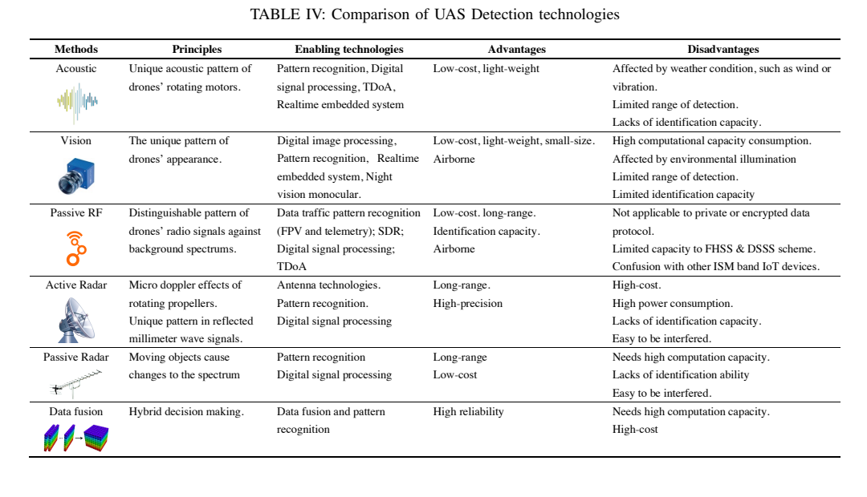
05 · SENSOR TRADE-OFFS
探测能力矩阵：射程、识别与鲁棒性不可兼得
论文 Table IV 给出了构建传感器参数表的直接依据
读表结论
雷达
远程与精度强，但成本、能耗和识别能力受限。
被动 RF
可识别链路与型号，但静默/加密/跳频会失效。
视觉
适合识别和末段跟踪，但受光照、遮挡与鸟类混淆。
数据融合
可靠性最高，但引入算力、时延和关联错误。
Source: 论文 Table IV, p.13；原图裁切保留
06
Notes:
这张表可以直接转成环境中的能力矩阵。重点不是给每种传感器一个固定好坏分数，而是定义它们在什么环境和目标条件下失效。

Slide 7
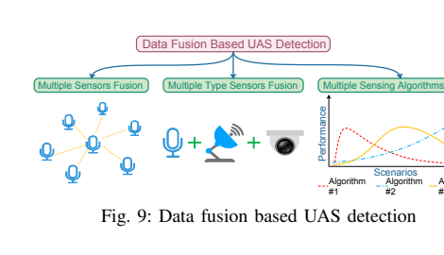
06 · DATA FUSION
数据融合不止“多传感器求平均”
作者区分同型传感器、异型传感器与多算法调度三个层次
L1
同型多传感器
阵列化提高覆盖、测向和定位精度
L2
异型传感器
雷达/RF 远程预警，光电/声学中近程确认
L3
多算法调度
按当前状态切换算法，平衡精度、时延与算力
融合节点真正需要维护的量
估计状态
协方差
类别概率
意图概率
信息年龄 AoI
来源与关联
难点：异步采样 · 权重选择 · 错误关联 · 通信延迟 · 结果一致性
Source: 论文 Figure 9 与 Section III-E, p.8–10
07
Notes:
强化学习策略不应该直接读取所有传感器原始数据。第一版环境更适合提供融合航迹及其置信度，同时把融合误差、延迟和错误关联作为环境随机性。

Slide 8
07 · MITIGATION TAXONOMY
处置不是一个动作，而是一组条件化效应器
论文将 UAS negation 分为物理捕获、干扰与漏洞利用
PHYSICAL
JAMMING
CYBER
物理捕获 / EMP
通信与导航干扰
漏洞利用 / 接管
网捕 · 投射网 · 拦截 UAV
定向电磁脉冲
Tone · Sweep · Protocol-aware
GPS 欺骗 · 网络攻击
协议识别 · 命令注入
传感器欺骗 · 系统漏洞
处置结果必须区分
CAPTURE & RETRIEVE
DISABLE & DROP
驱离、接管或安全回收
失效、摧毁并坠落
低附带损伤，但依赖链路/漏洞与持续控制。
处置快，但需要计入坠落区、误伤和财产损失。
Source: 论文 Section IV, Figure 10–12, p.10–12
08
Notes:
这里最重要的不是术语，而是结果类型。安全驱离、接管、失效和坠落应有不同奖励与风险。单一“击毁成功 +1”会抹掉反无人机场景的关键安全差异。

Slide 9
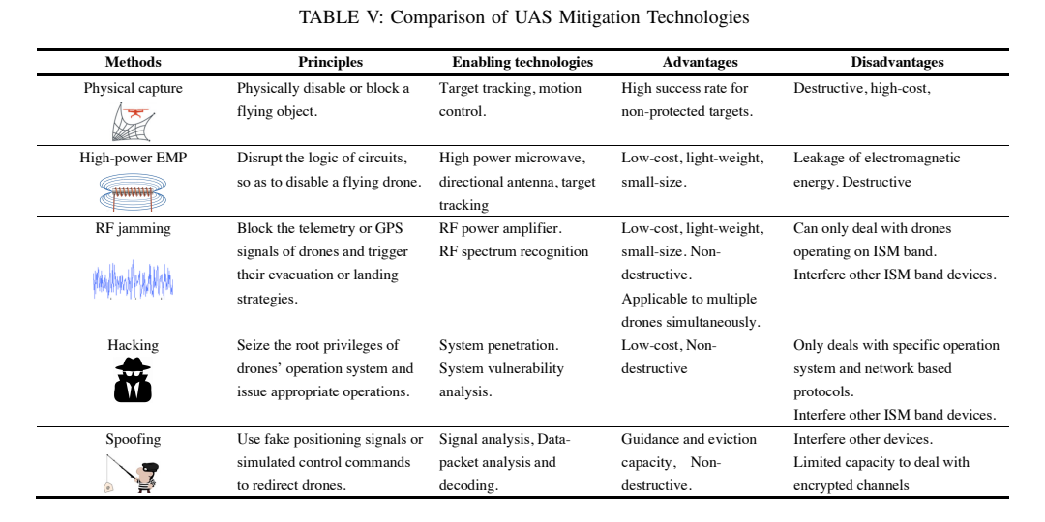
08 · EFFECTOR TRADE-OFFS
动作是否有效，取决于目标属性与交战条件
论文 Table V 是设计动作掩码与条件成功率的直接依据
四个必要条件
01
目标可见
航迹质量与识别置信度达到阈值
02
物理可达
距离、射界、波束和到达时间满足
03
机理匹配
链路、频段、导航模式或漏洞可利用
04
规则允许
附带风险、友方频谱与授权满足
Source: 论文 Table V, p.15；右侧为环境建模推导
09
Notes:
环境中每个动作都应有适用条件。例如目标无线电静默时，通信干扰不能生效；目标不用 GNSS 时，GPS 欺骗不能生效；航迹质量低时，硬杀伤不能直接授权。

Slide 10
09 · CHALLENGES
作者识别的八类瓶颈，正是环境随机性与约束来源
成熟 C-UAS 需要同时满足 scalable、modular、affordable 与 low-collateral
01
02
03
04
规模
模块化
SWaP
环境
大区域、多目标、蜂群使覆盖和容量不足
传感器、平台与效应器难以快速组合
尺寸、重量、功耗、算力制约部署
天气、杂波、光照、噪声改变性能
05
06
07
08
识别
定向作用
附带损伤
协同一致性
发现不等于识别类别、协议与意图
干扰与 EMP 难以只作用于单目标
坠落、频谱污染与误接管形成二次风险
多源结果冲突，感知与处置争用资源
RL 任务不是“忽略这些问题”，而是让策略在这些不确定性与约束中学会动态协调。
Source: 论文 Section V, p.13–15
10
Notes:
这八类瓶颈可以直接转成环境变量、故障模式、动作约束和评价指标。例如天气影响观测，SWaP 影响能量和算力，定向作用与附带损伤影响安全约束。

Slide 11
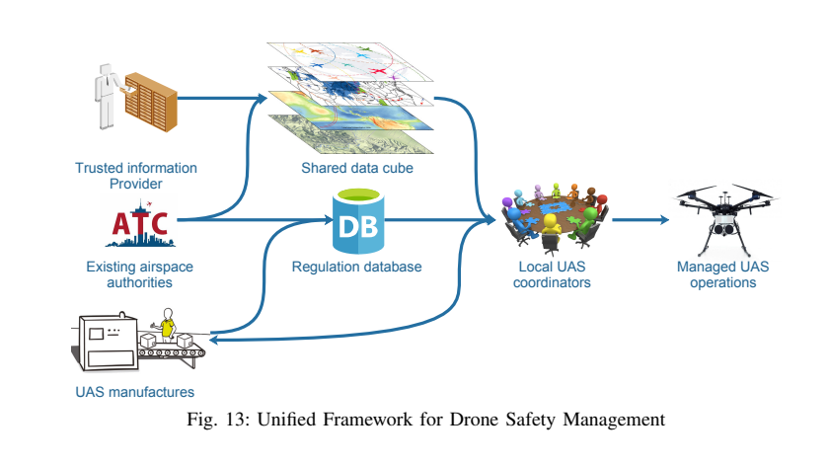
10 · FUTURE TREND
从单设备走向“多源感知—统一协调—多手段处置”
论文的民用安全管理框架，可以迁移为防空编组的指挥闭环
迁移到防空编组
S
异构传感器
雷达 · RF · 光电 · 声学
F
航迹与威胁融合
状态估计 · 置信度 · AoI
C
指挥与资源分配
优先级 · 授权 · 动态重编组
论文原框架
可信信息、法规库、空域管理与地方协调者共享数据，协同管理 UAS 运行。
E
软硬杀伤效应器
干扰 · 欺骗 · 拦截 · 网捕
闭环反馈：处置结果重新进入航迹与威胁融合
Source: 论文 Figure 13 与 Section VI, p.16–17；右侧为本研究迁移
11
Notes:
原论文的统一框架偏民用空域治理。迁移到防空编组后，共享数据立方体可以对应融合航迹，地方协调者可以对应指挥与资源分配节点。

Slide 12
11 · WHY MARL
为什么静态规则难以覆盖反 UAV 动态编组？
多目标到达、信息不确定与异构资源耦合，使问题天然具有序贯性
动
动态到达
威胁数量、航向与任务阶段持续变化
RECOMMENDED MODEL
异构 Dec-POMDP
部
部分可观测
真实位置、意图、链路和载荷不可直接获得
M = ⟨ I, S, {Oᵢ}, {Aᵢ}, P, R, γ ⟩
条
条件有效
• 异构 agent 与动作空间
• 局部观测和信念状态
• 联合转移与团队奖励
• 集中训练、分散执行
同一动作对不同导航/协议目标效果不同
资
资源耦合
探测、频谱、弹药、射界和通信相互制约
环境比算法更先决定研究问题是否成立
本页为论文技术结论向 MARL 问题定义的推导
12
Notes:
这些工程特征共同指向部分可观测的异构多智能体问题。这里先定义环境，再选择 HAPPO、HARL 或 MAPPO 作为算法基线。

Slide 13
12 · DEC-POMDP ARCHITECTURE
真实状态、局部观测与联合动作必须分开
仿真器知道真值；策略只能看到带误差、延迟和置信度的航迹
GLOBAL STATE Sₜ
OBSERVATION Oᵢ
JOINT ACTION Aₜ
目标真实运动/意图
测量
带噪位置/速度/信号
搜索/跟踪
S
sensor action
通信与导航模式
信念
协方差、类别与意图概率
J
干扰/欺骗
环境与电磁条件
时效
AoI、更新率、通信时延
jammer action
K
拦截/中止
传感器/效应器状态
自身
覆盖、弹药、能量、冷却
interceptor action
保护对象与任务分配
协同
邻居消息与当前任务
分配/授权
C
command action
本页为推荐的异构 Dec-POMDP 环境架构
13
Notes:
这页是建模边界。真实状态用于环境转移和集中 critic；局部观测用于每个 actor。两者不能完全相同，否则部分可观测问题被消失。

Slide 14
13 · AGENT DESIGN
第一版建议：资源节点即 agent
先学习高层编组与任务分配，底层信号处理和飞行控制由规则模型执行
SENSOR
JAMMER
INTERCEPT
COMMAND
S
Sensor agent
J
Jammer agent
I
Interceptor agent
C
Command agent
实体含义
实体含义
实体含义
实体含义
雷达 / 光电 / 被动 RF
或复合探测节点
固定 / 机动干扰设备
导弹 / 网捕 UAV / 火力单元
可选的编组指挥节点
观测：局部测量、航迹、环境
动作：搜索、跟踪、模式切换
观测：链路信念、频谱、距离
动作：目标、模式、功率、时长
观测：航迹质量、射界、弹药
动作：交战、保持、中止
观测：融合航迹、资源摘要
动作：分配、授权、重编组
若研究重点只是全局分配，可只保留 Command agent；若研究异构协同，则使用前三类资源 agent。
本页为基于论文技术分类的 agent 粒度建议
14
Notes:
Agent 粒度要与研究问题一致。当前课题更适合把装备资源作为 agent，研究异构资源协同；不建议第一版同时学习底层飞控、波束控制和高层任务分配。

Slide 15
14 · STATE & OBSERVATION
状态描述真值，观测描述“我知道什么”
置信度、信息年龄与误差协方差，是部分可观测性的核心
GLOBAL STATE
LOCAL OBSERVATION
威胁
位置、速度、意图、载荷、RCS、链路/导航模式
•
估计值
目标位置/速度估计，而非真实状态
保护对象
位置、价值、脆弱度、禁射/禁干扰区
•
不确定性
协方差、类别概率、意图概率
传感器
覆盖、模式、误差、更新率、能耗、健康
•
信息时效
AoI、最近更新时间与通信延迟
效应器
射程、弹药、功率、频段、冷却、容量
•
可见范围
仅包含覆盖内目标与邻居消息
环境/网络
天气、杂波、遮挡、时延、丢包、邻接
•
自身资源
自身弹药、能量、模式和当前任务
错误示范：把目标真实坐标、类型、意图和链路模式直接提供给所有 actor。
本页为推荐的状态/观测字段划分
15
Notes:
真实目标属性可以存在于仿真器和集中 critic 中，但不能全部泄露给 actor。局部观测需要携带不确定性和信息时效，这样策略才能学习何时继续确认、何时授权处置。

Slide 16
15 · ACTION SPACE
从离散分配开始，再逐步扩展到混合动作
动作空间复杂度应与研究阶段匹配
STAGE 1
STAGE 2
STAGE 3
离散任务分配
参数化离散动作
离散 + 连续混合
search sector k
track / jam / engage target j
hold / abort / reassign
目标 + 模式
目标 + 功率档位
目标 + 发射窗口/弹种
离散目标选择
连续波束/功率
连续速度、航向与欺骗轨迹
动作掩码示例
mask(jam, j)
= link_activeⱼ ∧ band_knownⱼ ∧ in_rangeⱼ
mask(intercept, j)
= track_qualityⱼ ≥ τ ∧ firing_solutionⱼ ∧ ammo_available
mask(spoof, j)
= uses_GNSSⱼ ∧ spoofableⱼ ∧ collateral_risk ≤ limit
动作层级与掩码为本研究环境设计建议
16
Notes:
第一版先做离散目标分配，便于验证场景和奖励是否正确。动作掩码用于屏蔽物理不可能和规则不允许的动作，但情报不足造成的误判可以保留为随机失败。

Slide 17
16 · REWARD & ROADMAP
奖励首先保护目标，其次控制误击与附带风险
过程塑形不能压过任务成败
TEAM REWARD
推荐实施路线
Rₜ =
+
保护对象存活 / 安全处置 / 威胁驱离
规则物理 + 离散分配
01
+
航迹质量提升与及时发现
先验证威胁、资源、动作掩码与终止条件
−
保护对象损伤与漏防
02
加入观测误差与融合航迹
−
误击、坠落与电磁附带影响
从全局状态过渡到局部观测和信念状态
−
弹药、能量、频谱和计算消耗
−
重复分配、切换和决策时延
03
加入异构 MARL 与动态重编组
比较 MAPPO、HAPPO/HARL 和规则基线
优先级：目标损伤 > 附带损伤 > 处置效果 > 资源成本 > 过程奖励
先做“可信环境”，再追求“复杂算法”
结论：论文技术分类 + HAPPO/HARL，可形成反 UAV 异构 MARL 环境
17
Notes:
最后收束到实施路线。第一步先把环境做对，用规则模型执行底层物理；第二步加入部分可观测和融合误差；第三步再比较异构 MARL 算法。

